Slide 1
Grupos de Trabajo RedIRIS
Actualidad de red
Academia de Infantería del Ejercito de Tierra, Toledo. 20 Mayo 2025
RedIRIS NOC

Slide 2
01. UGRCEU: nuevo PdP
02. Ampliación PNI con Akamai
03. DNS Firewall
04. Despliegues de fibra

Slide 3
01.
UGRCEU – Nuevo PdP

Slide 4


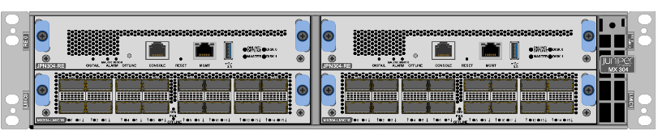
Despliegue nuevo Punto de Presencia: UGRCEU
Fibra óptica
Equipo
Exp. 039/23-RI
Exp. 033/22-RI

Slide 5
Troncal de la red
interx.rt1
telmadrt1
EHU
UNIZAR
UIB
interx.rt5
telmadrt5
telmadrt3
CIEMAT
UV
200Gbps (2 x 100 GE)
100Gbps (100 GE)
30Gbps (3 x 10GE)
10Gbps (capacidad CANALINK)
10Gbps
CICA
IAC
ESMI
CTMEL
UGRCEU

Slide 6



PdP UGRCEU
PRÓXIMAMENTE

Slide 7
02.
Ampliación PNI con Akamai

Slide 8

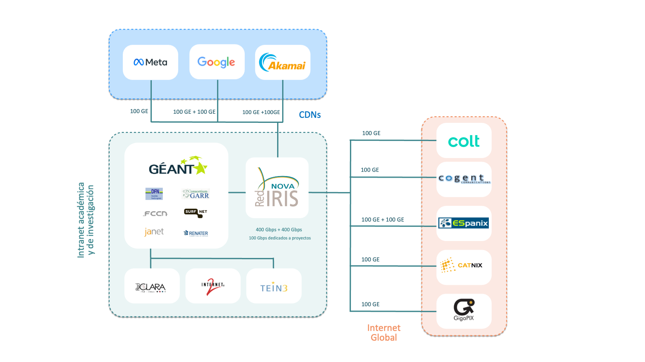
Conexiones externas actuales

Slide 9
03.
DNS Firewall

Slide 10

DNS Firewall
Servicio desde Junio 2022
Basado en la plataforma Cisco Umbrella
80 instituciones usándolo actualmente
1 tenant por institución
Integración con REYES

Slide 11
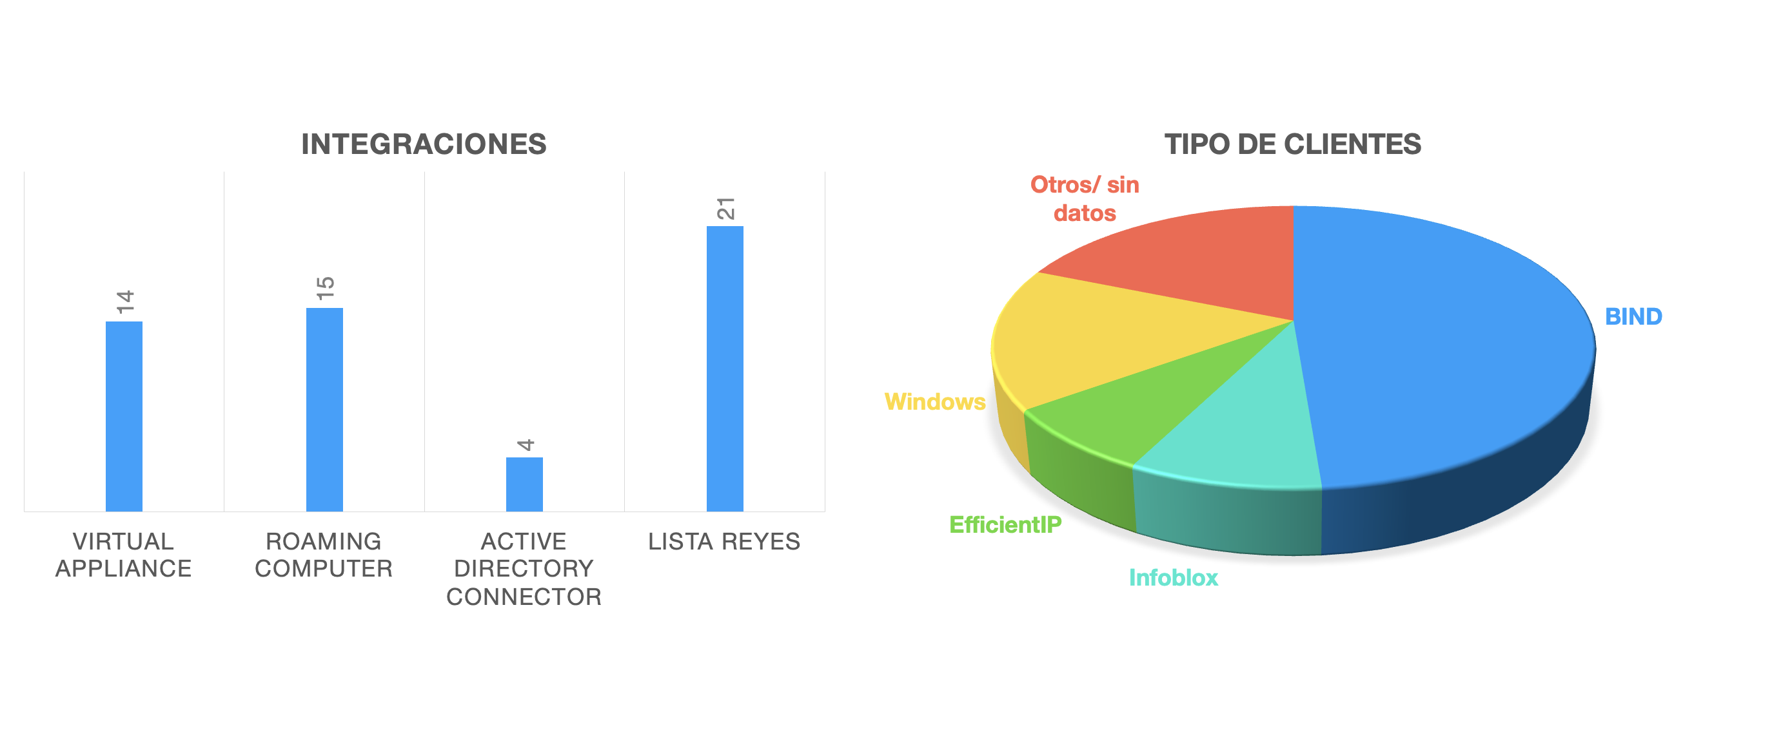
DNS Firewall clientes

Slide 12
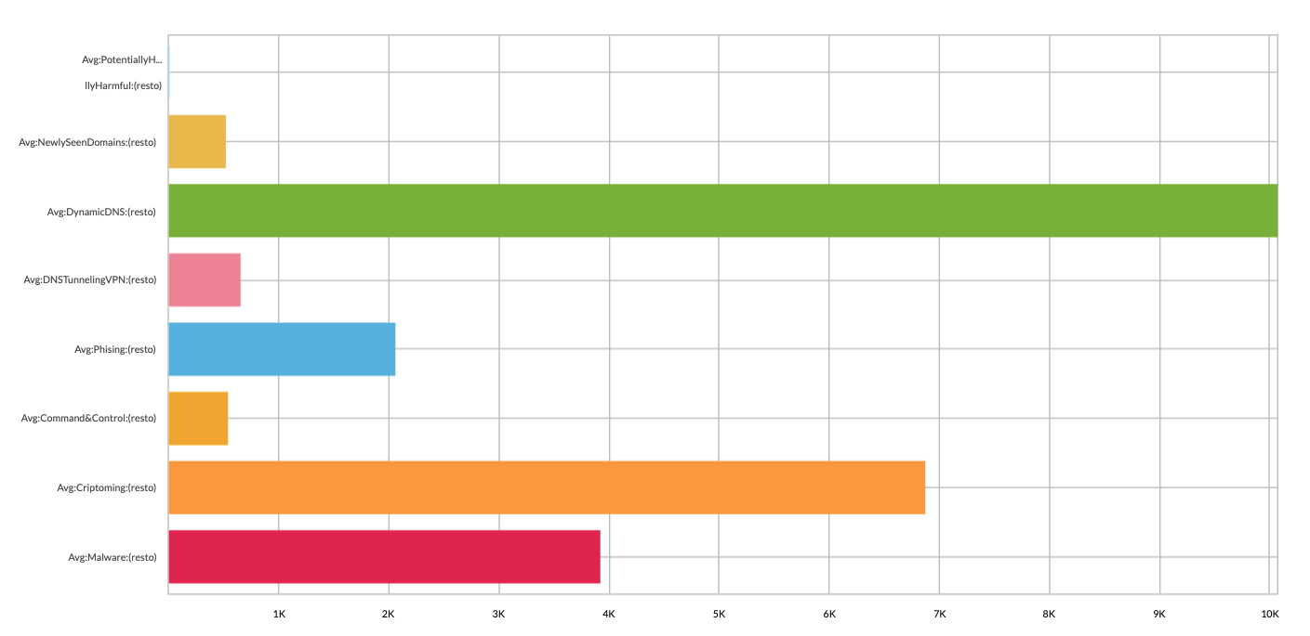








DNS Firewall – un día cualquiera

Slide 13
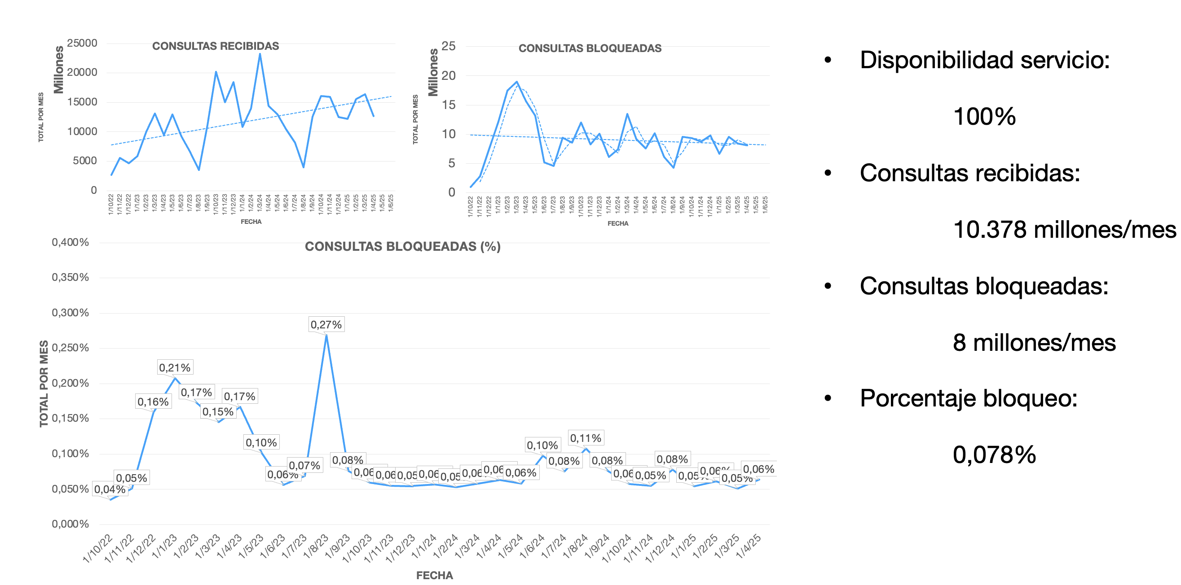
DNS Firewall - Métricas Mensuales

Slide 14
DNS Firewall - renovación
Renovado en Junio 2025 hasta Mayo 2028.
Se mantienen las condiciones del servicio.
Se va a comenzar la recolección de los logs de los tenant con el objetivo de integrarlos en una plataforma más amplia de seguridad de RedIRIS.

Slide 15
04.
Despliegues de fibra

Slide 16


Contexto
  Actuaciones incluidas en el plan estratégico de RedIRIS y aprobadas por el Ministerio de Ciencia, Innovación y Universidades
  Financiadas con fondos UNI-DIGITAL
  Más de 15 procesos de licitación (fibra mas equipos)
  Más de 10 ampliaciones de contratos
  Media de 9 meses de retraso en despliegue de fibra por permisos
  17 convenios entre Instituciones y Administraciones
  Más de 6 años de trabajo muy intenso, y continuamos

Slide 17
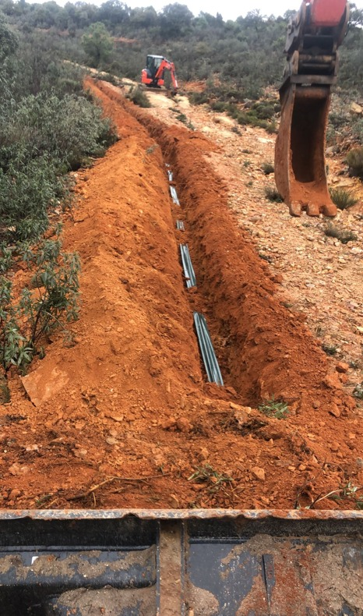
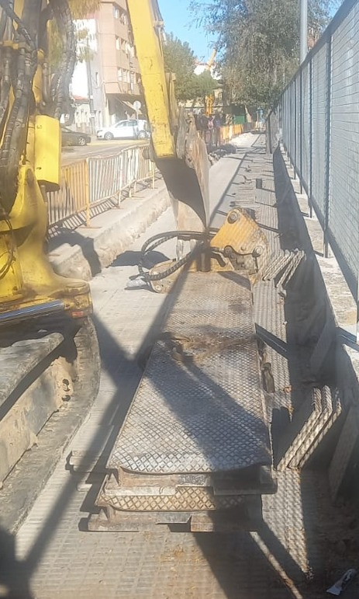
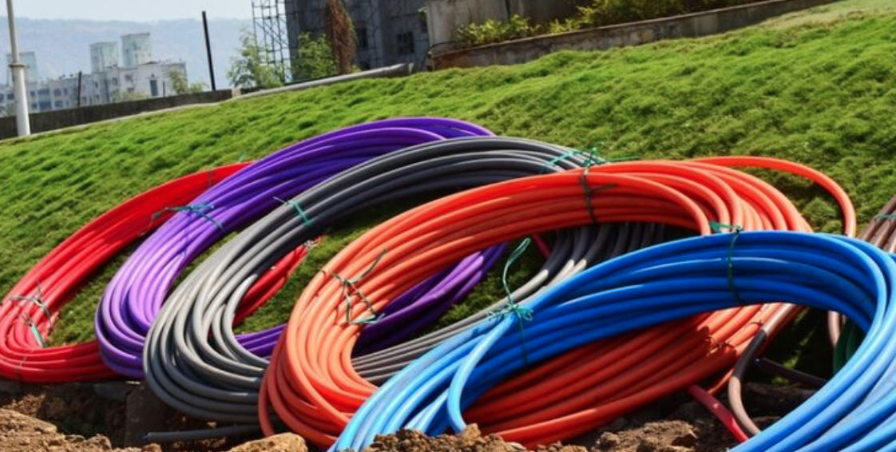
Despliegue de fibra
  Mas de 2000 km de fibra
  Correos Telecom, Lyntia, Orange, Telefónica, Islalink
  Finalizados, en despliegue, finalizando o preparando licitaciones, a pesar de todo
  Punto débil los permisos
Notes:
OAJ
CAHA
Parques nacionales Monfrague
RSN – Centro Sismologico de la Red Sisma Nacional en Sinseca
Instituto Pirenaico de Ecología – CSIC
Agencia Espacial Española - AEE
NASERTIC – Navarra de Servicios y Tecnología
Mencionar Parques Nacionales
RCT – Red Científico Técnica de Extremadura
CEM – Centro Español de Metrología
CEFCA – Centro de Estudios de Física del Cosmos de Aragón

Slide 18
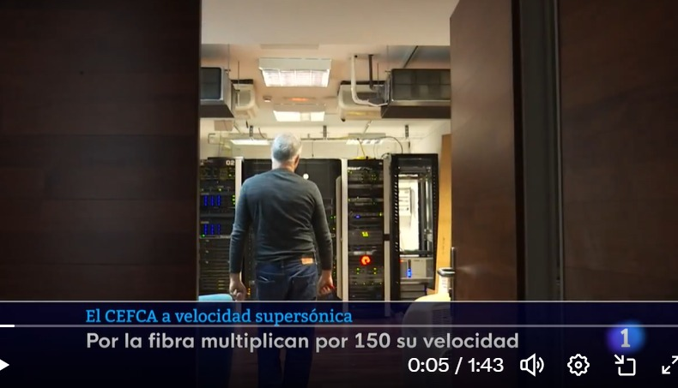
DESPLIEGUE FIBRA
UGR
CAHA INTA
IGN
UNIOVI PLOCAN
BSC
OAJ
IAC UCLM
CICA RIA
CESGA
REDIMadrid
RCT
I2BASQUE
CSUC RedIRIS

Slide 20
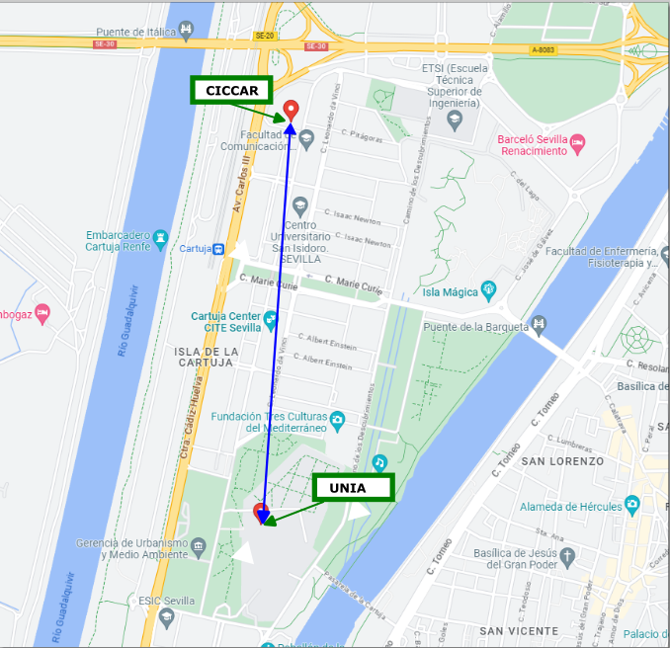
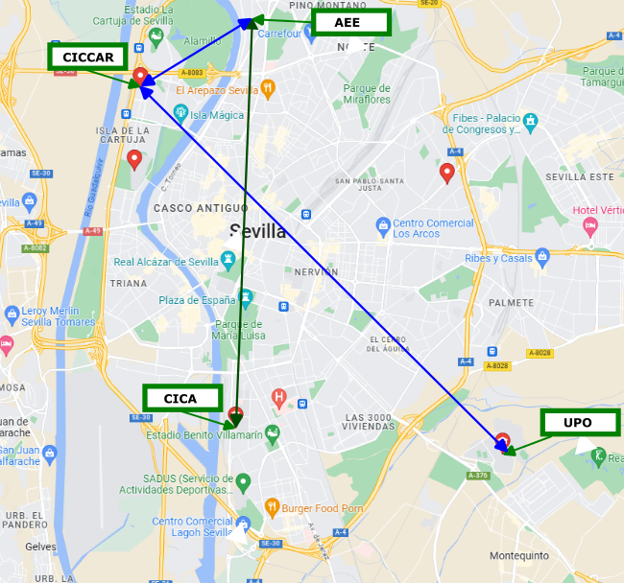
FIBRA SEVILLA
Nuevo enlace UPO-CICCAR para cerrar un anillo metropolitano RedIRIS-NOVA en Sevilla:
CICA – UPO – CICCAR – CICA
Extensiones de fibra para llegar a UNIA y Agencia Espacial Española
Importe: 1.067.020,00 + IVA
En ejecución ( 2025)
Notes:
un enlace de fibra óptica (dos hilos de fibra) para conectar el Centro de Investigaciones Científicas del CSIC en la Isla de la Cartuja (CICCAR) y la sede de la Universidad Internacional de Andalucía (UNIA) en Isla de la Cartuja.
un enlace de fibra óptica (2 hilos de fibra óptica) entre el punto de presencia de RedIRIS en la Universidad Pablo Olavide (UPO) y el Centro de Investigaciones Científicas del CSIC en la Isla de la Cartuja (CICCAR): Enlace CICCAR-UPO
Un enlace (2 hilos de fibra óptica) entre la sede del Centro Informático Científico de Andalucía (CICA) y la sede de la Agencia Espacial Española (AEE) en el edificio CREA de Sevilla: Enlace AEE-CICA
Un enlace (2 hilos de fibra óptica) entre la sede del Centro de Investigaciones Científicas del CSIC en Isla de la Cartuja (CICCAR) y la sede de la Agencia Espacial Española (AEE) en el edificio CREA de Sevilla: Enlace AEE-CICCAR

Slide 21
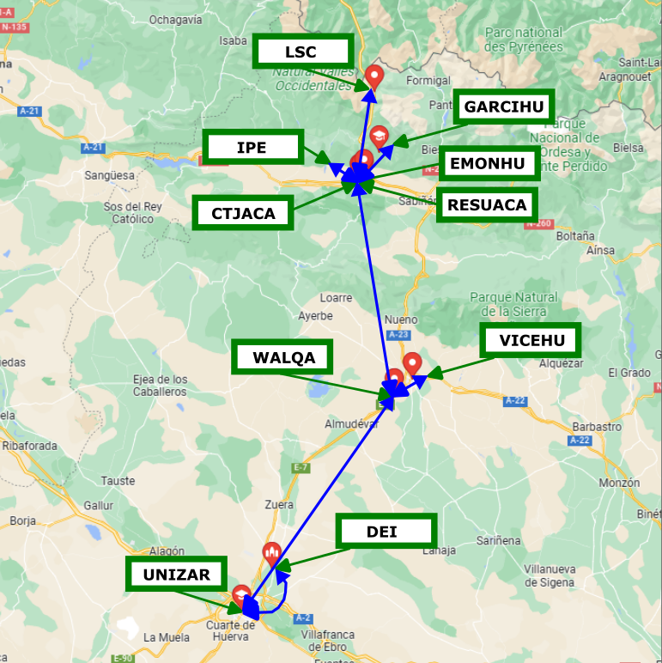
FIBRA ARAGÓN
Nuevo enlace troncal para la huella de fibra de RedIRIS-NOVA desde UNIZAR a Canfranc, donde se ubica el Laboratorio Subterráneo del Canfranc (LSC), pasando por el Parque Tecnológico de Walqa en Huesca.
Extensiones desde la troncal para: la Residencia Universitaria de la Universidad de Zaragoza en Jaca, la finca de “La Garcipollera” del Centro de Investigación y Tecnología Agroalimentaria de Aragón (CITA), la Escuela Militar de Montañismo en Jaca, el Instituto Pirenaico de Ecología del CSIC, el Vicerrectorado del Campus de Huesca de la Universidad de Zaragoza y el Campus Tecnológico Aula Dei.
Equipamiento óptico + equipamiento de conmutación
Importe: 2.499.792,69 € + IVA
En ejecución (2025)
Notes:
Suministro de enlace de fibra óptica para la conexión del LSC (Laboratorio Subterráneo de Canfranc) con CTJACA.
Suministro de enlace de fibra óptica para la conexión de CTJACA con el Punto de Presencia de RedIRIS en el Parque Tecnológico de WALQA.
Suministro de enlace de fibra óptica para la conexión del Punto de Presencia de RedIRIS en el Parque Tecnológico de WALQA con el Punto de Presencia de RedIRIS en UNIZAR.
Suministro de enlace de fibra óptica para la conexión de CISC-IPE y CTP, ubicados en el mismo edificio, con CTJACA.
Suministro de enlace de fibra óptica para la conexión de la Residencia Universitaria en Jaca de la Universidad de Zaragoza con CTJACA.
Suministro de enlace de fibra óptica para la conexión de la Finca «La Garcipollera» con CTJACA.
Suministro de enlace de fibra óptica para la conexión de la Escuela Militar de Montañismo con CTJACA.
Suministro de enlace de fibra óptica para la conexión del Vicerrectorado del Campus de Huesca de la Universidad de Zaragoza al Punto de Presencia de RedIRIS en el Parque Tecnológico de WALQA.
Suministro de enlace de fibra óptica para la conexión del Campus Tecnológico Aula Dei al Punto de Presencia de RedIRIS en Zaragoza (UNIZAR).
Suministro del espacio de alojamiento en CTJACA, en las condiciones requeridas en el apartado 3 de este Anexo.
Suministro de los PAIs que sean precisos, en las condiciones requeridas en el apartado 3 de este Anexo.

Slide 22
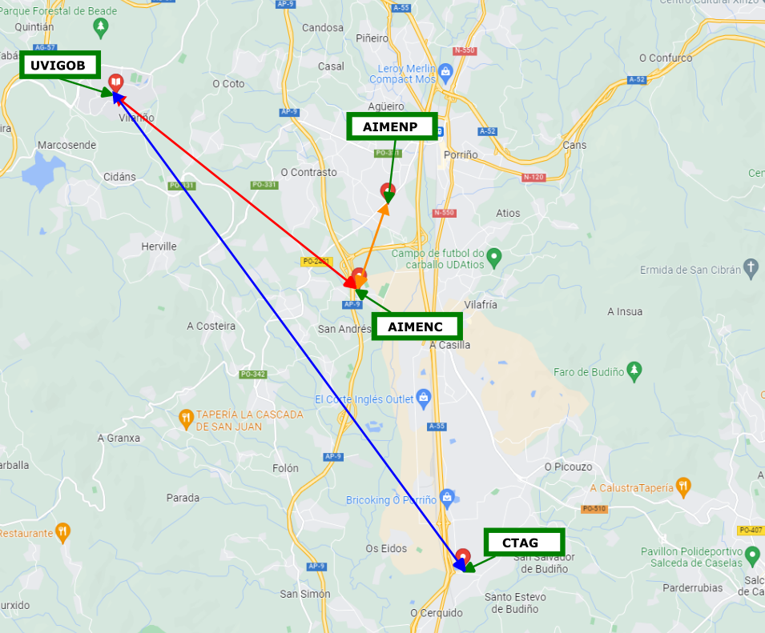
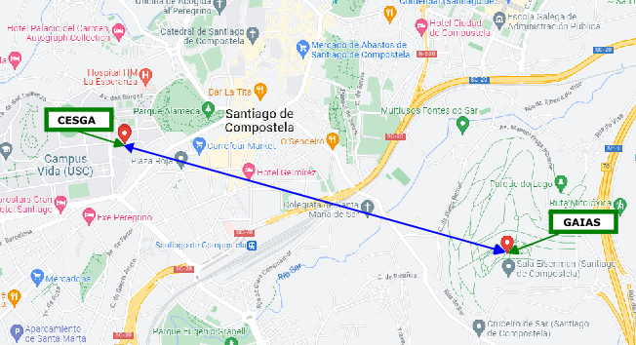
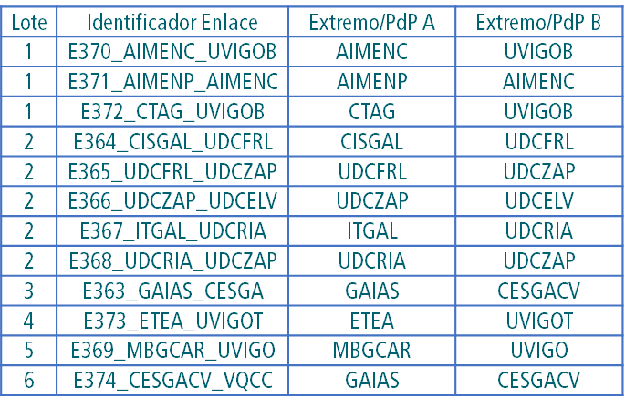
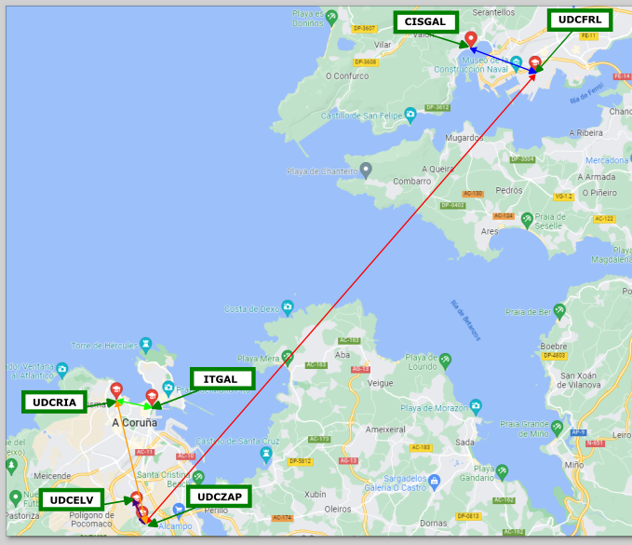
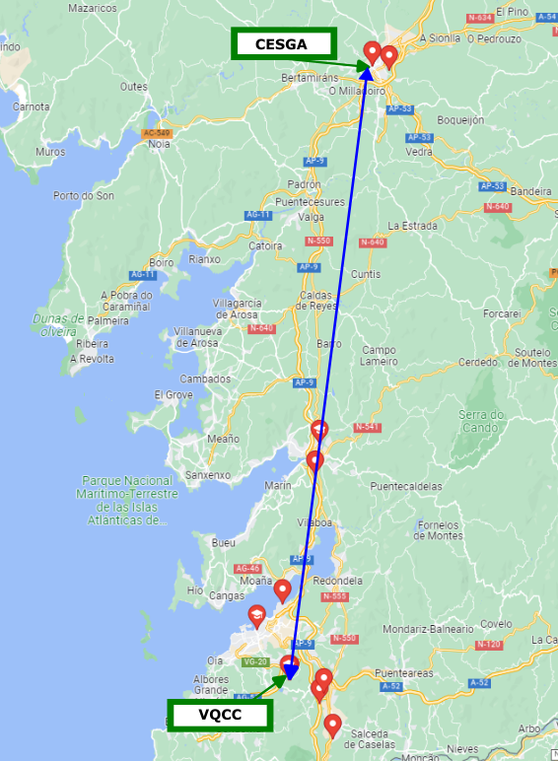
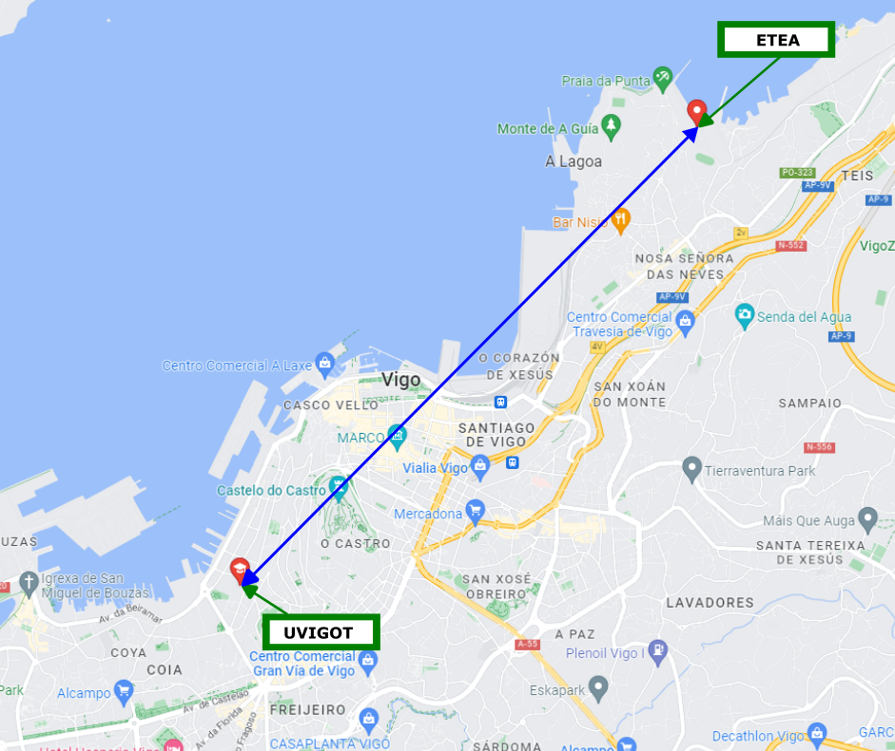
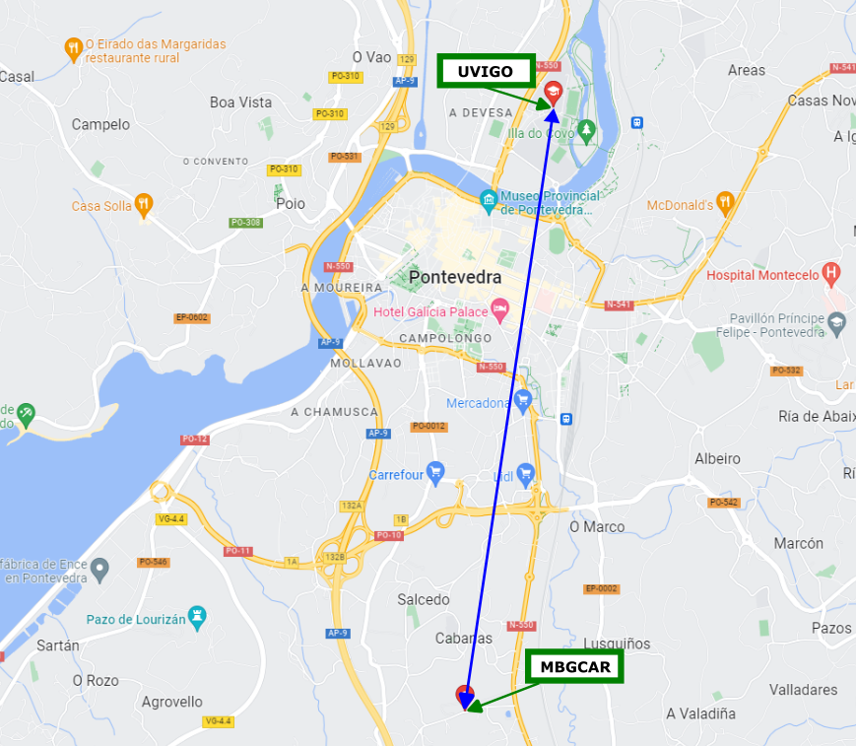
FIBRA CESGA
Importe: 2.484.297,53 € + IVA
En Ejecución (2025)
Notes:
Suministro de un enlace de fibra óptica para conectar la sede central del Centro de Aplicaciones Láser en el Polígono Industrial de Cataboi SUR-PPI-2 – Sector 2, Parcela 3, 36418 O Porriño de Pontevedra (AIMENC) con la Biblioteca central - Campus Universitario As Lagoas Marcosende36310 Vigo (UVIGOB).
Suministro de un enlace de fibra óptica para conectar la sede central del Centro de Aplicaciones Láser en el Polígono Industrial de Cataboi SUR-PPI-2 – Sector 2, Parcela 3, 36418 O Porriño de Pontevedra (AIMENC) con Sede AIMEN Centro Tecnológico en Torneiros, Edificio Armando Priegue, Calle Relva 27A, 36410 O Porriño en Pontevedra (AIMENP).
Suministro de un enlace de fibra óptica para conectar la sede del Centro Tecnolóxico de Automoción de Galicia en Polígono Industrial A Granxa, Calle A, parcelas 249-250, E-36475 Porriño en Pontevedra (CTAG) con la Biblioteca central - Campus Universitario As Lagoas Marcosende36310 Vigo (UVIGOB).
Suministro de un enlace de fibra óptica para conectar el Centro de Innovación e Servizos da Tecnoloxía e o Deseño en A Cabana s/n, 15590 Ferrol (CISGAL) con la Escola Politécnica Superior en Campus de Esteiro, Rúa Mendizábal s/n, 15403 Ferrol (UDCFRL).
Suministro de un enlace de fibra óptica para conectar la Escola Politécnica Superior en Campus de Esteiro, Rúa Mendizábal s/n, 15403 Ferrol (UDCFRL) con la Escuela Universitaria de Arquitectura Técnica en Campus de Zapateira, Rúa da Fraga, 27, 15008, A Coruña (UDCZAP).
Suministro de un enlace de fibra óptica para conectar la Escuela Universitaria de Arquitectura Técnica en Campus de Zapateira, Rúa da Fraga, 27, 15008, A Coruña (UDCZAP) con la Facultad de Informatica, Campus Elviña, Univ. Da Coruña. 15192 - A Coruña (UDCELV).
Suministro de un enlace de fibra óptica para conectar el Instituto Tecnológico de Galicia, Rúa Cantón Grande, 9, Planta 3, 15003 A Coruña (ITGAL) con la Escuela Técnica Superior de Náutica y máquinas, Praza da Mariña Mercante, s/n, 15011, A Coruña (UDCRIA).
Suministro de un enlace de fibra óptica para conectar la Escuela Técnica Superior de Náutica y máquinas, Praza da Mariña Mercante, s/n, 15011, A Coruña (UDCRIA) con la Escuela Universitaria de Arquitectura Técnica en Campus de Zapateira, Rúa da Fraga, 27, 15008, A Coruña (UDCZAP).
Suministro de un enlace de fibra óptica para conectar el Edificio de Instalaciones de Cidade da Cultura (GAIAS) en Santiago de Compostela con el PdP de RedIRIS en CESGA (CESGA).
Suministro de un enlace de fibra óptica para conectar la Escola de Transmisións e Electrónica da Armada en Av. da Marina Española, s/n, 36207 Vigo, Pontevedra (ETEA) con la Escuela de Ingeniería Industrial, Conde de Torrecedeira, 86., 36208 Vigo, Pontevedra (UVIGOT).
Suministro de un enlace de fibra óptica para conectar el Misión Biológica de Galicia, A Carballeira, 8, 36143 Salcedo, Pontevedra, Coordenadas (MBGCAR) con la Escola Universitaria de Enxeñería Técnica Forestal, Campus Universitario A Xunqueira - A Xunqueira s/n - 36005 Pontevedra (UVIGO).
Suministro de un enlace de fibra óptica para conectar Centro de Investigación de Comunicaciones Cuánticas de UVIGO (VQCC) con el PdP, de RedIRIS en CESGA (CESGA).

Slide 23
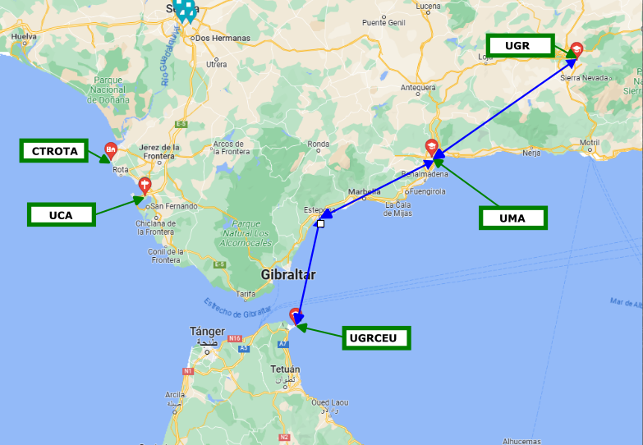
CONEXIÓN UGR CAMPUS CEUTA
Fibra submarina para llegar a Ceuta desde cualquier Punto de Presencia en la zona costera andaluza mediterránea. (UMA)
Importe: 2.285.123,97 € + IVA
En Ejecución (2025)

Slide 24
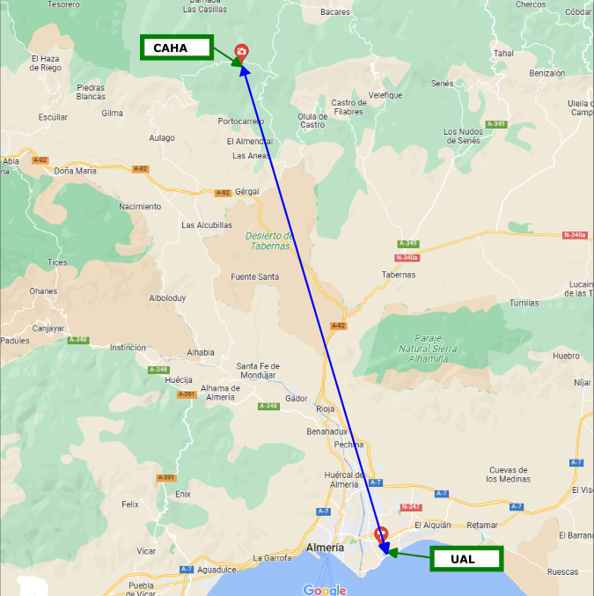
CONEXIÓN CAHA
Extensión de fibra óptica, mas el equipamiento óptico necesario para iluminarla a 100Gbps, para conectar con el Punto de Presencia de RICA en UAL
Importe: 2.030.578,51 € + IVA
En ejecución (2025)

Slide 25
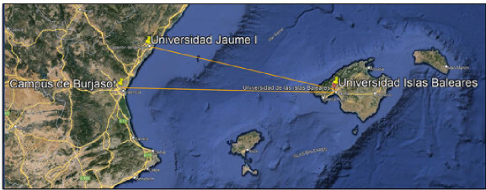
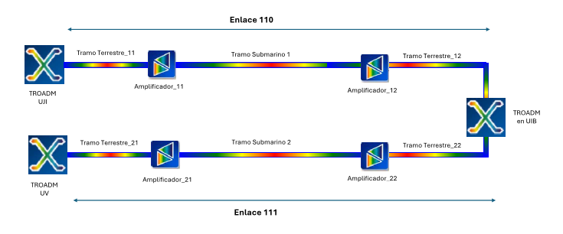
IRUS FIBRA BALEARES
Enlaces de fibra óptica submarina, diversificados, para la huella de fibra de RedIRIS. Renovación de los existentes cuyo fin de vida es finales 2025.
Tipo de proyecto: Enlaces y Equipamiento
Importe: aprox. 6.000.000 €
En ejecución (2025)

Slide 26
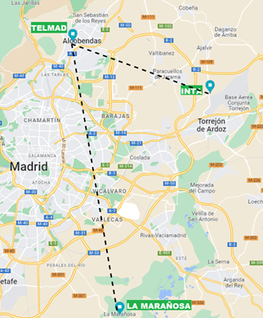
CONEXIÓN INTA
Extensiones de fibra óptica para interconectar las sedes del INTA en Torrejón y La Marañosa con RedIRIS-NOVA.
Suministro del equipamiento óptico que se precise para iluminar la fibra a 100Gbps.
Importe: 1.774.380,17 € + IVA
En Ejecución. (2025)

Slide 27
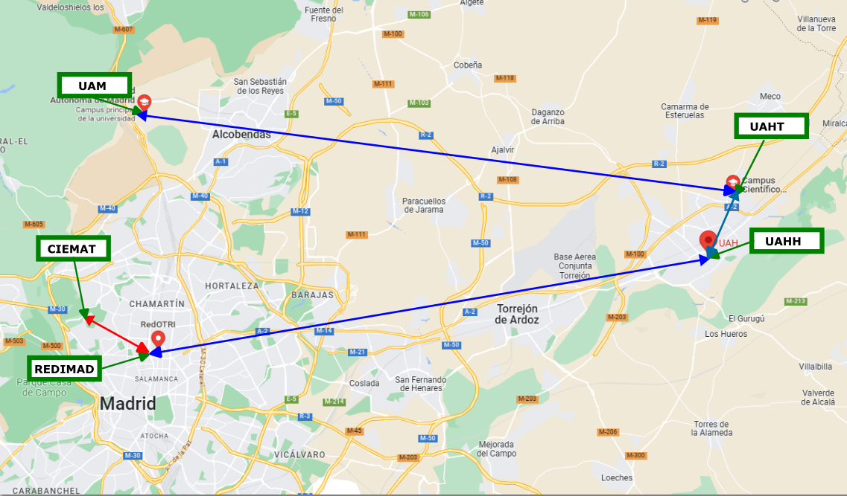
FIBRA REDIMadrid
Extensiones de fibra para en REDIMadrid para mejorar las conexiones de:
Universidad Autónoma de Madrid (UAM)
Universidad Alcalá de Henares - Campus Histórico (UAHH)
Universidad Alcalá de Henares - Campus Tecnológico (UAHT)
Punto de presencia de RedIRIS en CIEMAT (CIEMAT)
Importe: 951.665,00 € + IVA
En trámite

Slide 28
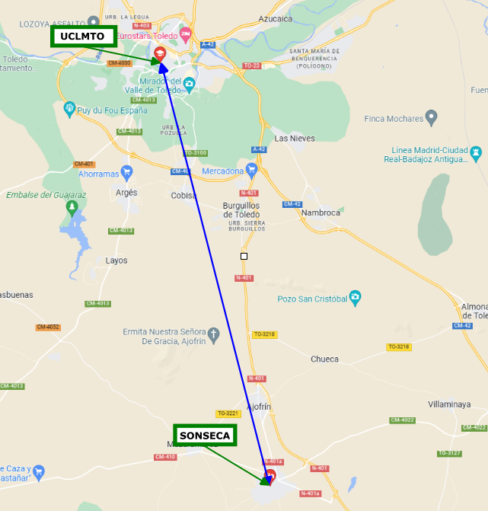
CONEXIÓN IGN SONSECA
Extensión de fibra para conectar el centro de respaldo de la Red Sismológica Nacional con el Punto de Presencia de RedIRIS-NOVA UCLMFA (campus de la UCLM en Toledo)
Enlace de fibra y equipamientos de conmutación y óptico.
Importe: 194.214,88 € + IVA
Próxima finalización (2025)

Slide 29
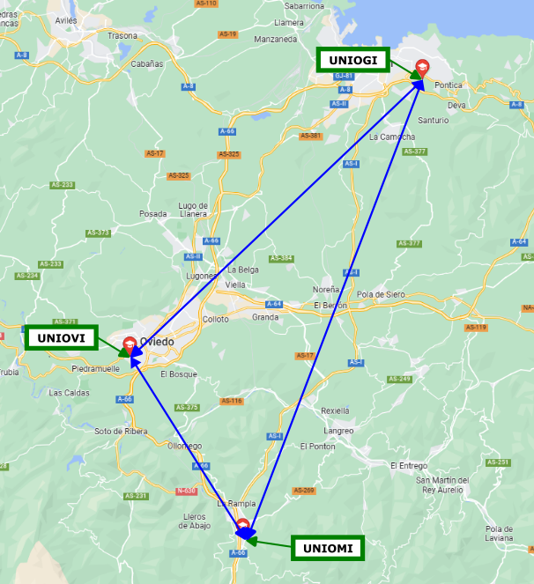
CONEXIÓN UNIVERSIDAD DE OVIEDO - MIERES
Extensiones de fibra óptica para conectar el campus de Mieres de la Universidad de Oviedo con los campus en Gijón y Oviedo
Ampliación del equipamiento óptico RedIRIS-NOVA100 para integrar el anillo en la malla óptica con restauración.
Importe: 594.806,80 € + IVA
Finalizada (dic 2024)

Slide 30
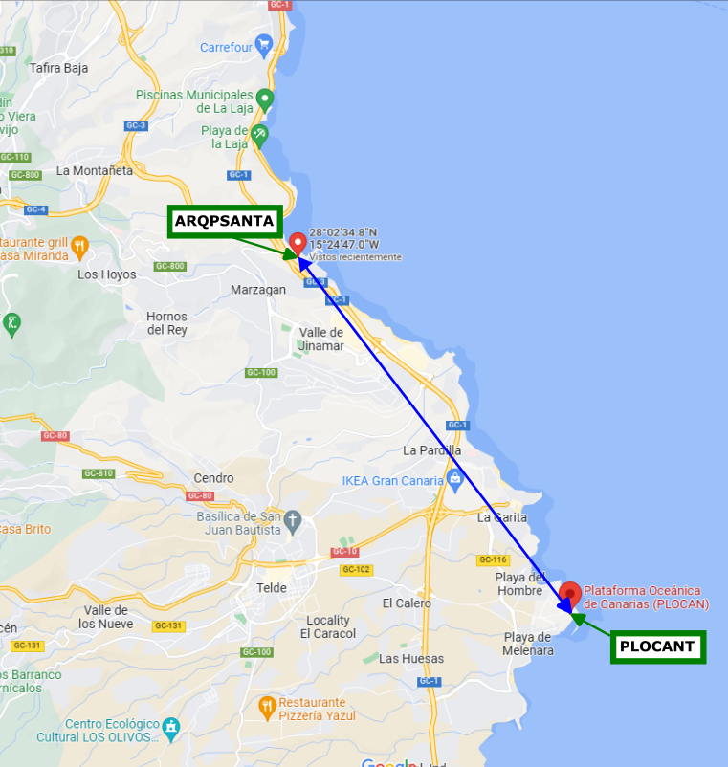
CONEXIÓN PLOCAN
Extensión de fibra para interconectar el edificio principal de PLOCAN (Plataforma Oceánica de Canarias), con la sala técnica donde llega el cable submarino que conecta con la Plataforma marina
Importe: 285.123,97 € + IVA
Finalizado: 2025

Slide 31
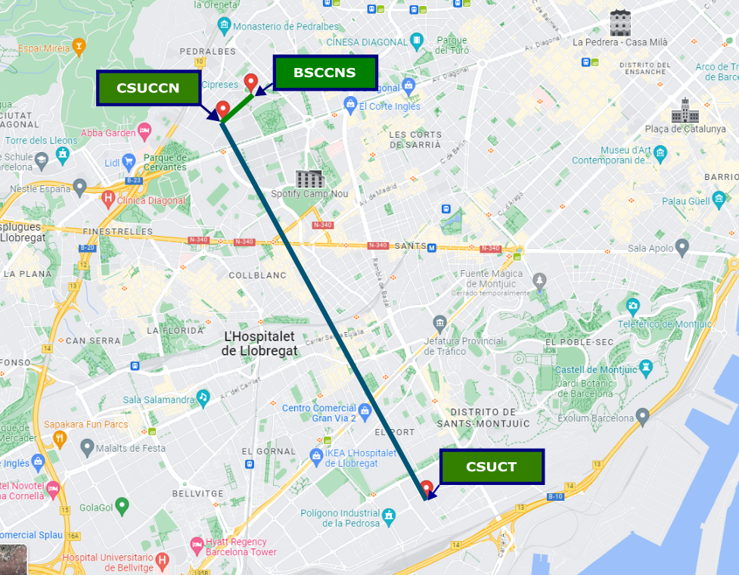
CONEXIÓN BSC
Extensión de Fibra óptica para dotar de redundancia la conexión del Centro de Supercomputación de Barcelona (BSC) a RedIRIS
Importe: 268.595,04 € + IVA
Finalizado (2024)

Slide 32
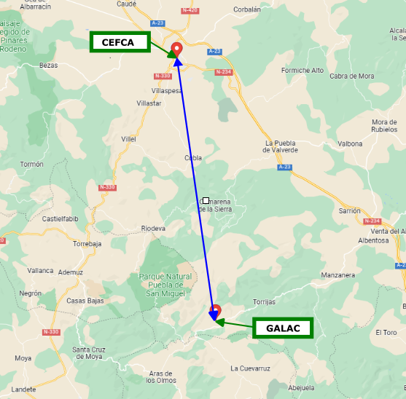
CONEXIÓN OAJ
Extensión de fibra óptica para conectar el Observatorio Astronómico de Javalambre y el centro de Visitantes en Galáctica Con la sede principal de CEFCA en Teruel.
Suministro del equipamiento óptico que se precise para iluminar la fibra a 100Gbps.
Importe: 1.404.958,68 € + IVA
Finalizado (2025)

Slide 33
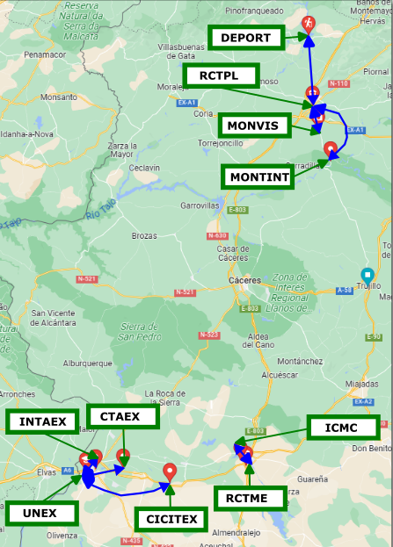
FIBRA EXTREMADURA
Extensiones de fibra para conectar los centros: : Centro Tecnológico Agroalimentario de Extremadura, El centro Internacional de Innovación Deportiva “El Anillo”, el Instituto del Corcho, la Madera y el Carbón, El instituto Tecnológico Agroalimentario de Extremadura, el Centro de Interpretación del Parque de Monfragüe y el Centro de Visitantes del Parque de Monfragüe.
Importe: 3.327.272,73 € + IVA
Finalizado (2025)

Slide 34
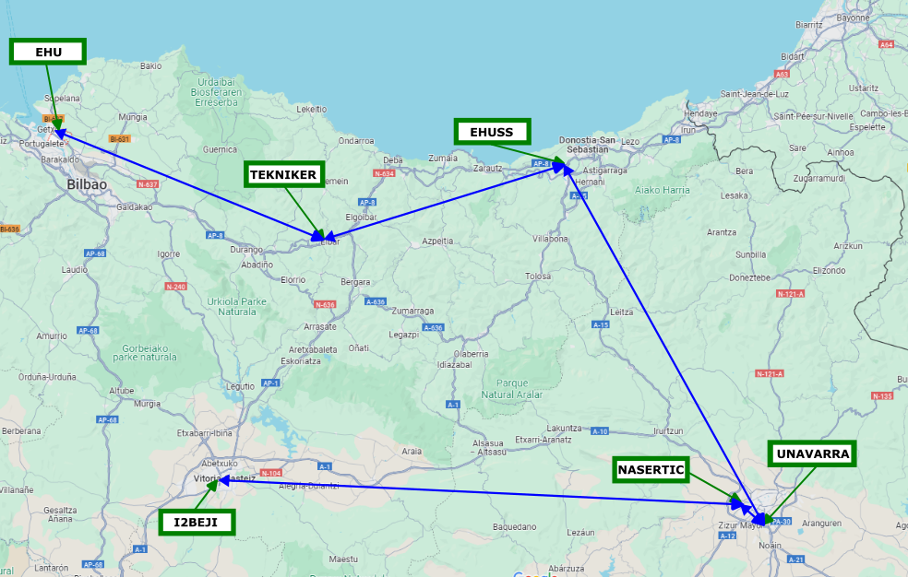
FIBRA I2BASQUE
Creación de los nuevos Puntos de Presencia de RedIRIS-NOVA100 en el Campus Ibaeta de la EHU en San Sebastián (EHUSS), TEKNIKER (Éibar), en el CPD de la Sociedad Informática del Gobierno Vasco (I2EJIE) y en NASERTIC ( Pamplona).
Apertura de enlaces de fibra existentes + Equipamiento Óptico
Importe: 950.000 € + IVA
Proyecto Finalizado

Slide 35
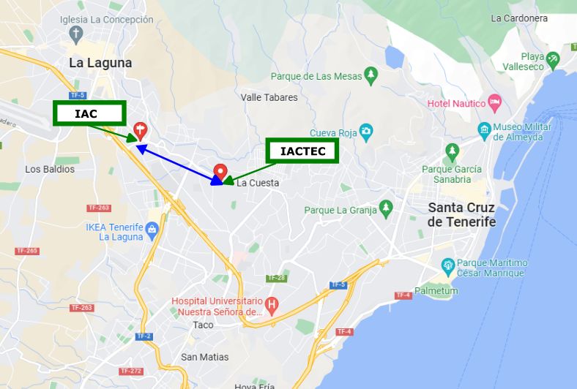
CONEXIÓN IACTEC
Extensión de fibra para conectar, con diversificación, la nueva sede tecnológica de IAC (IACTEC) con la sede principal en San Cristóbal de la Laguna.
Importe: 375.000,00 € + IVA
Finalizado

Slide 36
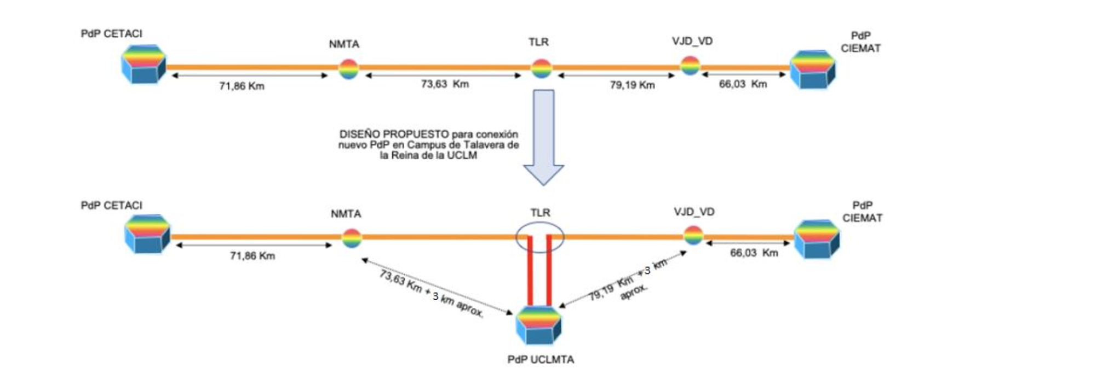
FIBRA UCLM CAMPUS TALAVERA
Apertura de enlace de fibra RedIRIS-NOVA100 para crear nuevo Punto de Presencia en el Campus de Talavera de la Reina de la UCLM.
Suministro del equipamiento óptico que se precise para integrar el punto en la red óptica RedIRIS-NOVA100.
Importe: 117.160,00 € ( es una parte del coste total)
Finalizado.

